Slide 1




DEVICE-WATCH
PROYECTO FINAL
POR: RICHARD RODRIGUEZ

Slide 2
¿QUE ES DEVICE-WATCH?
DEVICE-WATCH NO ES MAS QUE UNA APLICACION WEB QUE PERTIME MONITORIAR LA USABILIDADE DE LOS PUERTOS DE NUESTA COPUTADORA (LAPTO/ESCRITORIO).

Slide 3
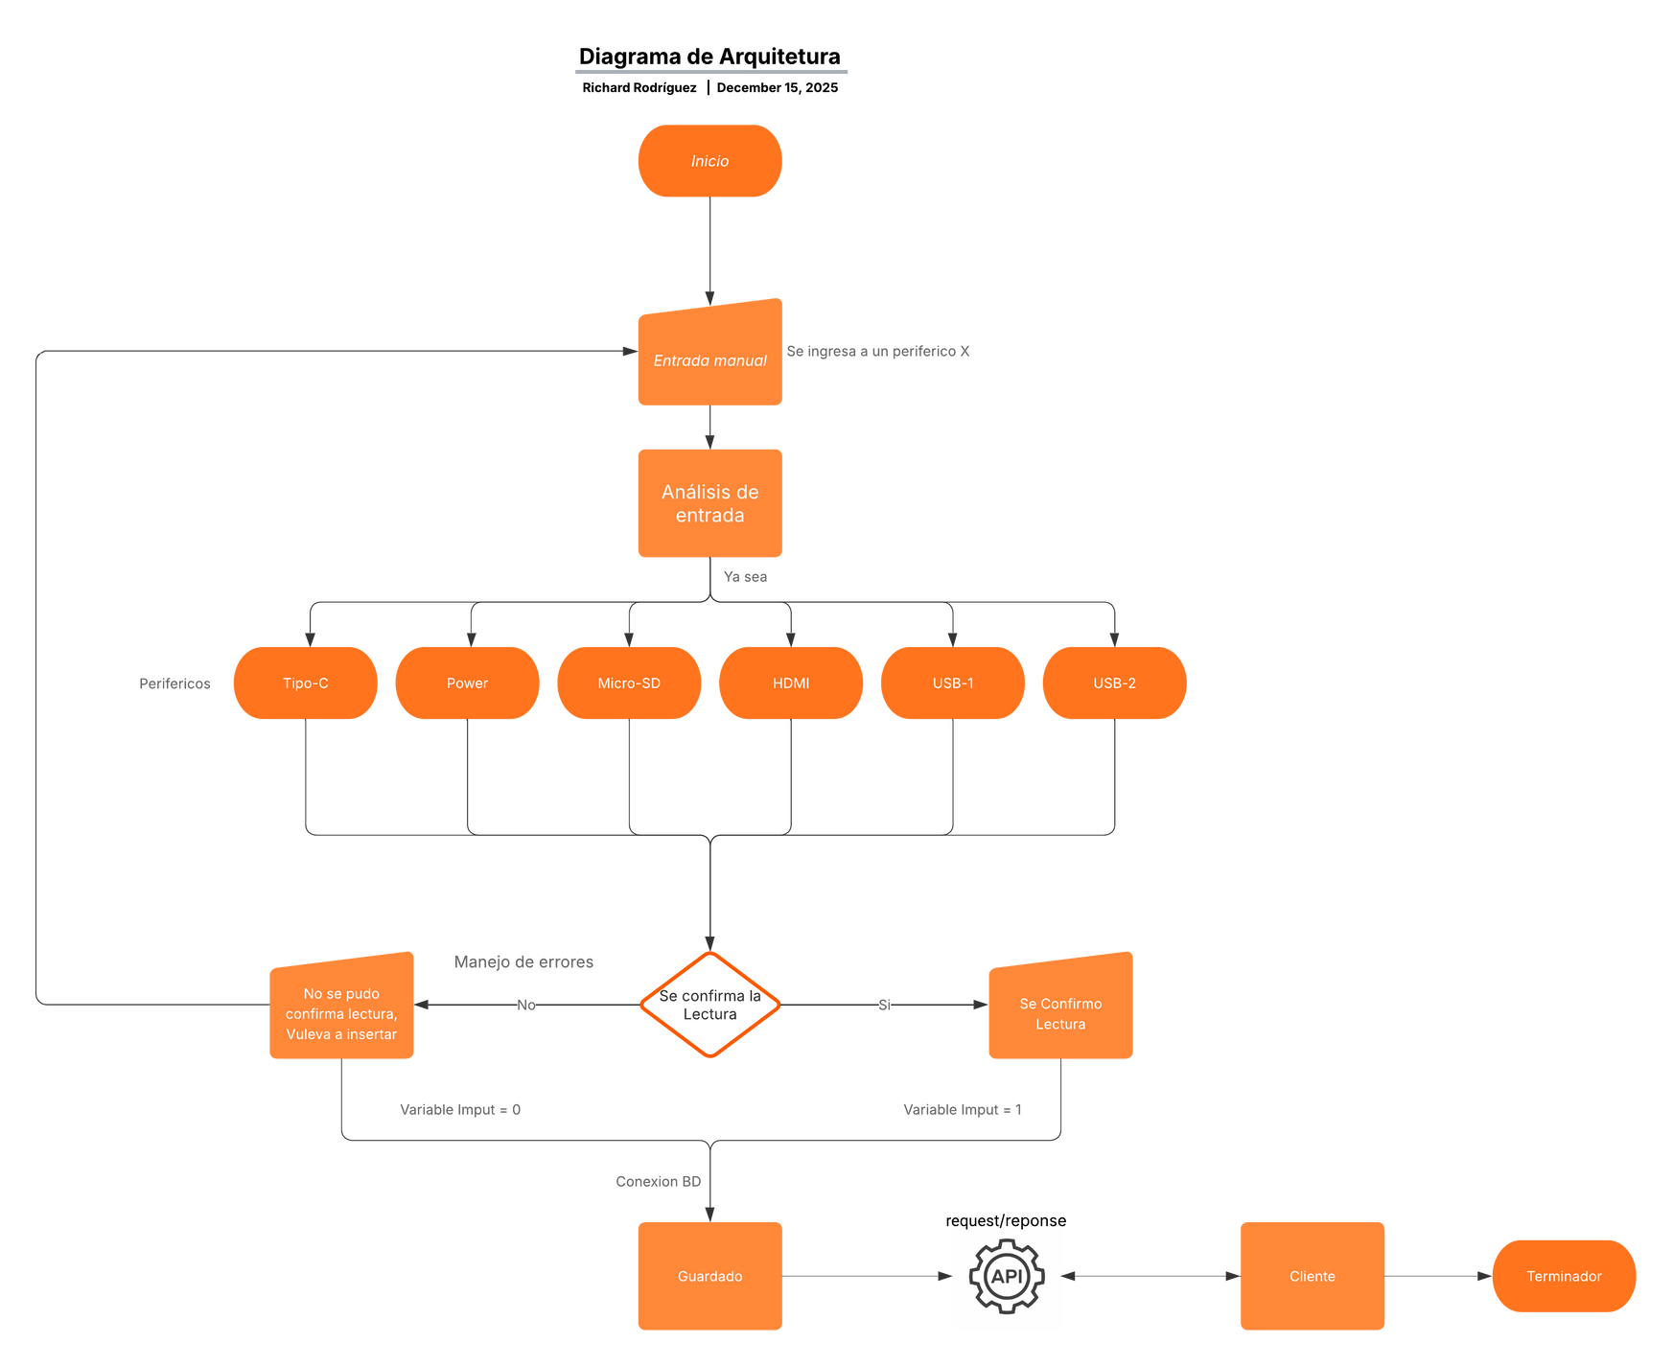

Slide 4
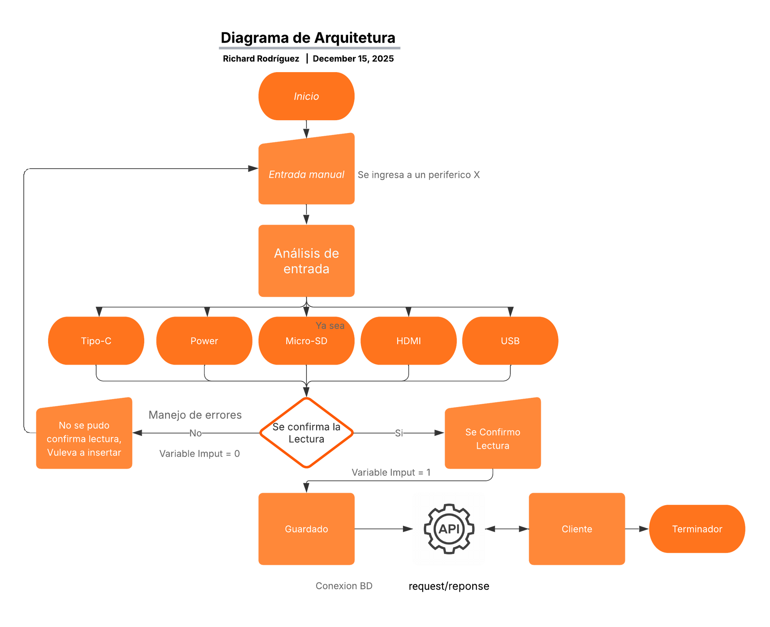

Slide 5
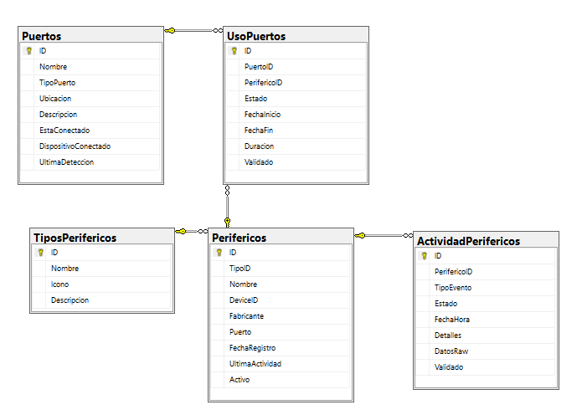
DIAGRAMA DE LA BASE DE DATOS

Slide 6
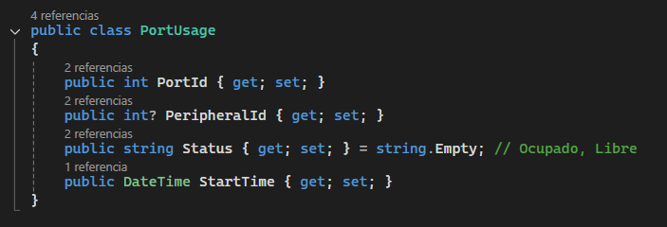
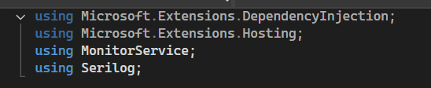
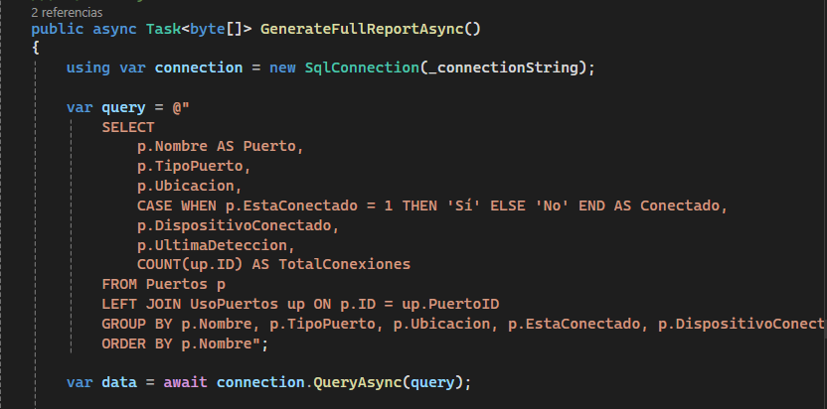
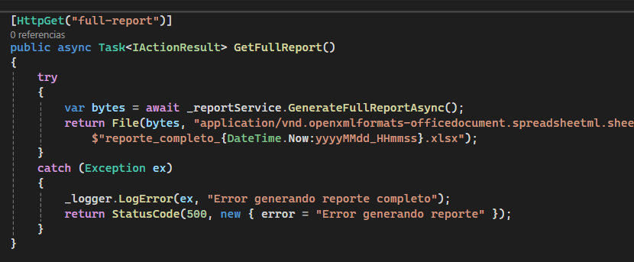
CODIGO
Get and set
Librerias
Reportes
Archivo xlsx

Slide 7
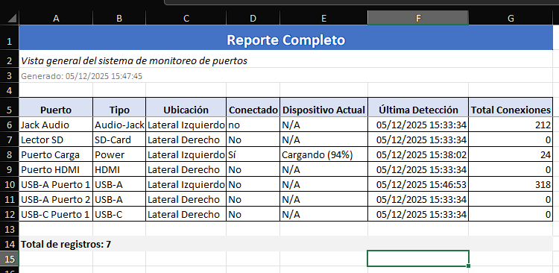
VISTA DEL REPORTE

Slide 8
¡MUCHAS GRACIAS!

